Slide 1


СССР в послевоенный период.

Slide 2

«Холодная война»
5 марта 1946 г. – речь У.Черчилля
в г. Фултоне (США)
1947 г. - доктрина Трумэна
1947 г. – план Маршалла
1948 гг.- закрепление народно-демократических режимов в Восточной Европе
Переход в открытую фазу :1948 г. – Берлинский кризис . Раздел Германии (1949)
1949 г. – создание НАТО
1955 г. - Создание организации Варшавского договора
Зенит 1-го десятилетия «холодной войны» - Корейская война (1950-1953 гг.)

Slide 3
Людские потери СССР – 26,6 млн. чел.
( Германия и ее союзники – 11,9 млн., Великобритания – 350 тыс., США- 405 тыс.)
Материальный ущерб СССР от войны составил 30% ее национального богатства
(Великобритании – 0,9%, США- 0,4%)
Уровень промышленного производства в 1945 г. составлял 62 % от довоенного, в освобожденных районах – 30%
Объем сельскохозяйственного производства по сравнению с довоенным сократился на 40%.

Slide 4
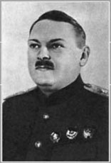
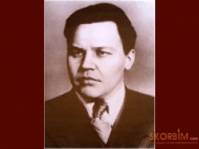
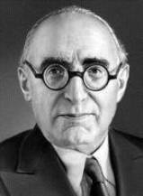
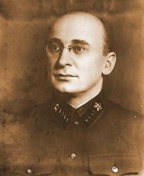
А.А.Жданов Н.А.Вознесенский
Л. П.Берия.
Е.С. Варга

Slide 5
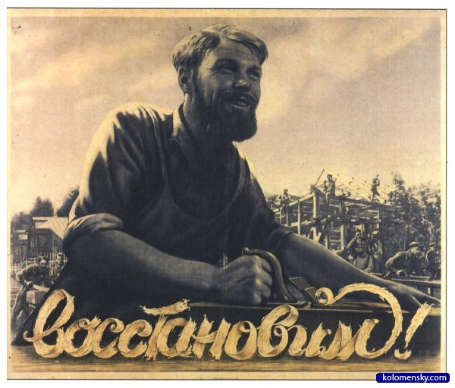
Промышленность
4 пятилетка – 1946-1950 гг.
Задача: восстановить довоенный уровень промышленности и превзойти на 48 %
Довоенный уровень восстановлен в 1948 г.,
в 1950 г. – превзойден на 73%.
! «Перегрев» экономики».
! Диспропорция: Производство в отраслях группы «А» росло в 2 раза быстрее, чем группы «Б».

Slide 6

Сельское хозяйство
Фиксированные цены на с/х продукцию.
Усиление налогообложения подсобных хозяйств.
1947 г. – указ о выселении уклонявшихся от работы в колхозе («второе раскулачивание»)
1950 г. - укрупнение колхозов.
1952 г. - Сельское хозяйство достигло
довоенного уровня производства

Slide 7
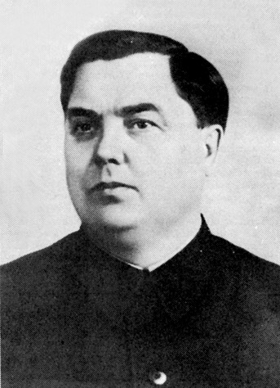
Маленков
Георгий Максимилианович
В промышленности: приоритетное развитие предприятий группы «Б».
В с/х: повышение закупочных цен на продукцию;
уменьшение налогов на крестьянство;
отмена ограничений на приусадебные хозяйства.
Разрядка международной напряженности.

Slide 8
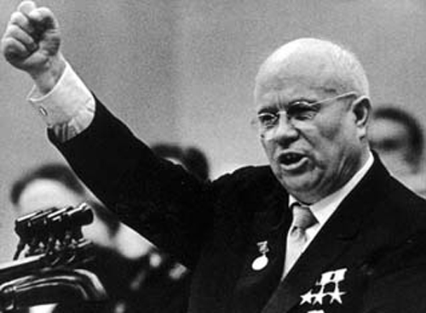

Никита Сергеевич Хрущев
Аграрные программы
Ограничения на личные подсобные хозяйства.
Рост производства зерна путем подъема целины.
1954 -1958 гг. – освоено 42 млн. га
В 1959 г. на целине производили 500 кг зерна на человека в год.
«Догнать и перегнать Америку по производству молока и мяса на душу населения» (1957 г. ).
Решение проблемы кормопроизводства: 1959-1965 гг.- ставка на производство кукурузы (посевные площади увеличились в 2 р).

Slide 9
Промышленное развитие второй половины 1950-х гг.
Средние темпы роста -10%
в год.
Приоритетное развитие отраслей группы «А».
Составили ¾ объема промышленного производства.
Создание отдельных отраслей, связанных с научно-технической революцией (радиоэлектроника, ракетостроение).
Социальная сфера:
Сокращение рабочего дня до 7 час. (1957 г.)
Введение пенсий для колхозников (1964 гг.)
Перестройка управления.
1957 г. – создание совнархозов
(советы народного хозяйства).
Переход от управления по отраслевому принципу
к территориальному.
1959 гг. – вывод о полной и окончательной победе социализма в СССР.
1961 г. - Программа КПСС (ХХII съезд партии).Выдвинута задача построения коммунистического общества к 1980 г.

Slide 10
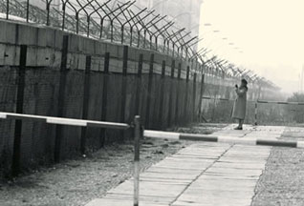
Внешняя политика 1955-1964 гг.
Сокращение численности Вооруженных сил СССР к 1961 г. до 3 млн. чел.
Возникновение нового фактора в отношениях с Западом: 1957 г. – успешное испытание СССР межконтинентальной баллистической ракеты.
Октябрь 1962 г. - «Карибский кризис».
Появление символа «холодной войны»:
1961 г.- сооружение берлинской стены
(система заградительных сооружений
длиной 162 км., 45 из которых
проходило по Берлину).
Осложнение отношений с Китаем.
С 1963 г.- находились в состоянии идеологической войны.
Выдвижение территориальных претензий к СССР на 1,5 млн. кв. км.

Slide 11
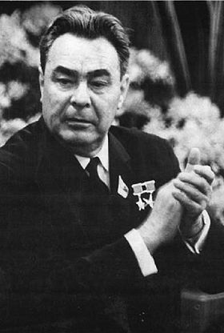
Леонид Ильич Брежнев

Slide 12
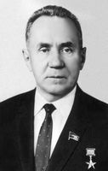
Косыгин
Алексей Николаевич
Экономическая реформа 1965 г.:
В промышленности –
сентябрьский (1965 ) пленум ЦК КПСС .
Объем промышленного производства в 1966-1970 гг. увеличился на 50%.
В сельском хозяйстве
- мартовский 1965 г. пленум ЦК КПСС.
Объем сельскохозяйственного производства в 1966-1970 гг. увеличился на 21%.

Slide 13
1970-1982 гг. – курс на стабилизацию социально-экономического развития
Экономический потенциал, созданный за 8 и 9 пятилетки равен созданному за полвека.
Упор на создание территориально-производственных комплексов (Западно-Сибирский комплекс давал 10% мировой добычи нефти и газа).
В с/х курс на специализацию по видам продукции и агропромышленную интеграцию ( объединение с/х с обслуживающими отраслями).
Снижение среднегодовых темпов экономического роста.
Национальный доход упал до 3%.
Экономический рост упал до 1-1,5%.
Военный расходы составили 1/5 часть валового национального продукта.
1977 г. – Конституция СССР

Slide 14
1969-1977 гг. – Разрядка международной
напряженности.
1970 г. - договор СССР-ФРГ (отказ от применения силы в международных отношениях)
1972 г. - договоры об ограничении систем противоракетной обороны (ПРО) и ограничения стратегических наступательных вооружений (ОСВ-1)
1975 г. - Хельсинский акт СБСЕ (в основе принцип: безопасность одного государства не может достигаться за счет уменьшения безопасности других.
Доктрина ограниченного суверенитета в отношении соц. стран
1978 - перв. полов. 1980-х гг. - Конфронтация.
1979 г.- размещение американских ракет в Европе.
1979 г. –ввод советских войск в Афганистан.
1983 г.- над СССР сбит южнокорейский самолет-разведчик.
Американская программа СОИ: нанесение ядерного удара по СССР из космоса.

Slide 15
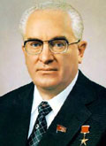
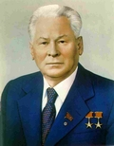
Юрий Владимирович Андропов
ноябрь 1982- февраль 1984 г.
- Укрепление дисциплины и
борьба с коррупцией.
1983г.- темпы развития экономики страны
составили 4,2 %.
-Признание противоречий и трудностей социализма
-Резкая конфронтация с США.
Размещение США атомных ракет в Великобритании, ФРГ и Бельгии.
Константин Устинович Черненко
февраль 1984- март 1985
Усиление правого крыла ЦК КПСС
Сворачивание андроповского курса.

